Slide 1
考试内容
2022年上海戏剧学院 表演（戏剧影视）专业

Slide 2
目录/CONTENTS
1.
台词（命题）：从公布的六个命题中任选一个进行录制，完整地完成命题内容，录制时长2分30秒以内。
2.
歌曲（命题）：从公布的六个命题中任选一个进行录制，完成命题歌曲中的某段，录制时长1分30秒以内。
3.
表演：模仿4个人物形象，要求改变自己，形象鲜明，特征凸显，录制时长4分钟以内。
4.
形体（命题）：A.根据示范视频（详见小艺帮APP），完整地完成形体展示，录制时长1分30秒以内；B.从公布的六段音乐中任选一段进行形体展示，录制时长1分30秒左右。

Slide 3
台词（命题）
Part 01
从公布的六个命题中任选一个进行录制，完整地完成命题内容，录制时长2分30秒以内

Slide 4
Part 01 台词（命题）
01
《狮子烫发》
森林里有一头大狮子，它听说：城里烫发可流行了！狮子想：“要是我去城里烫个发，动物们都会夸我的头发很漂亮。”
狮子去了城里，找了一家顶顶有名的理发店，烫了个卷发。它照着镜子瞧了又瞧，它高兴地吼起来：“我的卷发多美丽呀！”这一吼把摩丝、香水、理发店的东西都给吼破了。
狮子回到森林里，小松鼠差点都认不出它了。小狮子看见大狮子的卷发很好玩，它们就爬到大狮子的卷发上面，大狮子说：“不许碰我的卷发，你再敢来，我就打你的屁股，打屁股可疼了。”小狮子一听赶快逃跑了。大狮子连自己都不舍得碰它的卷发，它每天都不梳头、打摩丝。

Slide 5
Part 01 台词（命题）
有一天，大狮子醒来了，感觉头很痒，它就挠。原来它的头发里长虫子了。大狮子走过来对小狮子说：“你帮我挠一下我的卷发。”
小狮子说：“你不是说，谁碰了你的卷发就打谁的屁股吗？”
大狮子说：“取消这个规定，你们快帮我挠一下。”
“虫子实在太多了，”小狮子说：“你去河边把你的头发冲一下。”
终于把虫子冲走了。
大狮子跑去城里找了一个顶顶有名的医生，它问医生怎么防止虫子再来呢，医生说：“你只能把你的头发剪掉了。”它来到了一家理发店，理成了光头。大狮子回到森林里，小狮子看见大狮子成了光头，它们忍不住哈哈大笑。小狮子们说：“大光头，大光头。”

Slide 6
Part 01 台词（命题）
02
《牛栏里的鹿》
一只鹿被猎狗追赶得很急，跑进一个农家院子里，恐惧不安地混在牛群里躲藏起来。
一头牛好意地告诫它说：“喂！不幸的家伙！你为什么要这样做，你将自己交到敌人手中，这不是自投罗网吗？”
鹿回答说：“朋友，只要你允许我躲在这里，我便会寻找机会逃走的。”
到了傍晚，牧人来喂牲口，他们并未发现鹿。
管家和几个长工经过牛栏时，也没注意牛栏里有鹿。
鹿庆幸自己安全，便向那头好意劝告过它的牛表示衷心的感谢。

Slide 7
Part 01 台词（命题）
另一头牛说：“我们固然想保护你，但现在还不能完全放心。另外还有一个人要经过牛栏，他对于一切都十分留心。只要他经过后，你的性命就有了保证。”
这时，主人进来了，一边埋怨牛饲料分配得不好，一边走到草架旁大声说：“怎么搞的，只有这么一点点草料？牛栏垫的草也不够一半。这些懒虫连蜘蛛网也没打扫干净。”
当他在牛栏里走来走去检查每样东西时，发现草料上面露出了鹿角，便叫来人捉住这只鹿，把它杀掉了。
这是说，在逃避一种危险时，不要忽视另一种危险。

Slide 8
Part 01 台词（命题）
03
《草吃虫的故事》
有一棵小草，身上挂着像小铃铛一样的小瓶子。一阵风儿吹过，一个个小瓶子在空中摇晃着，散发出一股芳香味儿。一只甲壳虫飞来了，说：“嗯，好香呀！”甲壳虫的馋劲儿上来了，伸过嘴去舔呀，舔呀。甲壳虫问小草：“喂，你叫什么名字啊？”
小草回答：“我叫密罐子草。我准备了一罐子甜甜的蜜糖，等着你来吃呢！”
甲壳虫咂咂嘴巴，说：“那让我好好尝一口吧！”
说着，它急忙爬到瓶口下面，用嘴一舔，真是甜的。忽然，它脚下一滑，跌进瓶子里，爬不出来了。
“哎哟，我跌下来了！”

Slide 9
Part 01 台词（命题）
说时迟，那时快，小瓶子上的小盖子“噗”地一声盖上了。甲壳虫大声呼喊：“快让我出去，闷死我啦！”
那“蜜罐子草”不但不理睬它，还分泌出一种含有消化酶的粘液，吸食着甲壳虫体内的营养液。就这样，不一会儿，甲壳虫就被活生生地吃掉了。
“哈哈，这捕虫瓶子设计得不错吧！”小草吃掉甲壳虫后，把盖子又重新打开了，还把消化不掉的硬壳儿吐了出来。接着它又开始释放出一阵阵香味儿……
噢，这根本不是什么“蜜罐子草”，它叫“猪笼草”，一种大名鼎鼎的食虫植物，专门捕捉虫子当食物。馋嘴的甲壳虫就是上了它的当才送了命的。

Slide 10
Part 01 台词（命题）
04
《小猴荡秋千》
猴山上有一只小猴，它机灵活泼，可大家都不喜欢它，因为它最爱取笑别人。
一天，小猴正在荡秋千，瞎了一只眼的猴子走过来，想和它一块儿玩。小猴大声嚷道：“走开，走开，我才不跟你玩呢！” 它把秋千荡得更高了。一边荡，一边编起歌儿唱：“独眼龙，打灯笼。 只见西来不见东。”独眼猴被气跑了。“嘻嘻，”小猴得意地笑了。
小猴在秋千上荡呀，荡呀，眨巴着眼睛。咦，看见一只驼了背的老猴子，小猴子又唱开了：“驼背驼，像骆驼，背上背着一大坨。” 驼背老猴睬都不睬它，只是转过身来，用背朝着它，“哈哈，”小猴笑得更开心了。

Slide 11
Part 01 台词（命题）
扑咚！乐得手舞足蹈的小猴从秋千上摔下来了。“哎哟，哎哟——”小猴痛得在地上直打滚。
听到小猴的哭喊声，驼背老猴跑来了，独眼猴和跛脚猴也跑来了。它们扶起小猴一看，腿摔断了。驼背老猴忙给它接骨，跛脚猴给它上夹板，独眼猴给它扎绷带。
过了些日子，小猴能下地走路了，它万万没想到，自己也成了一只跛脚，多难看呀！它伤心地哭起来。
“小猴，你怎么啦？”驼背老猴问道。
“我的腿残废了，别人会笑我的。”
“怎么会呢？现在大伙儿不是比以前更爱护你了吗？”
想到以前常取笑别人的行为，小猴的心里又悔又愧……

Slide 12
Part 01 台词（命题）
05
《毛毛和长鼻子树》
毛毛的好朋友是谁，是校园里那棵长鼻子树呀。
毛毛为什么喜欢这棵树呢？对，就是因为这棵树，有一个光溜溜的长鼻子。长鼻子树用长鼻子跟毛毛说话，用长鼻子跟毛毛握手。
长鼻子树说：“毛毛，我只跟你一个交朋友，别人走到我身边，我会把长鼻子藏起来。”“为什么呀？”毛毛问。“我怕淘气的小孩用小刀刻我的长鼻子呀。”长鼻子树说。毛毛点点头，她会为好朋友的长鼻子保密的。
这天毛毛不小心，一脚踩进水坑里，袜子被浸湿，穿在脚上可难受了。长鼻子树说：“快把湿袜子脱下来，挂在我的长鼻子上晾干。”真的，湿袜子挂在长鼻子上，很快就晾得干爽爽的。

Slide 13
Part 01 台词（命题）
冬天悄悄来了，冷得长鼻子树不敢伸出长鼻子。学校放假这天，长鼻子树还是伸出冻得通红的长鼻子，跟毛毛握握手。毛毛在长鼻子树身上，系了一块花手绢，她想这样长鼻子树就会暖和一点儿。
“明年春天见！”长鼻子树说。
“明年春天见！”毛毛挥挥手。
第二年的春天，毛毛又奔跑着来上学了。她长高了一点儿，长胖了一点儿。毛毛跑到长鼻子树面前，一下呆住了。长鼻子树的长鼻子上，抽出了几片嫩叶，绿绿的，毛茸茸的。 “你变了，长鼻子树！”毛毛睁大眼睛说。
“你也变了，毛毛。”长鼻子树笑了。
“我们还是最好的朋友！”毛毛摸着长鼻子说。
“那当然，最好的朋友！”
两个朋友抱在一起，快活地笑了。

Slide 14
Part 01 台词（命题）
06
《门铃和梯子》
野猪家离长颈鹿家挺远的。但为了见到好朋友，野猪不怕路远。
到了。咚咚咚！野猪去敲长颈鹿的门。
敲了好一会儿，没人来开门。
野猪大声问：“长颈鹿大哥在家吗？”
“在家呢。”长颈鹿在里面答应。
“咦，在家为什么不开门？”
“野猪兄弟，你往上瞧，我新装了一个门铃。有谁来找我，要先按门铃。我听见铃响以后，就会来开门。”
野猪抬起头来，看见了那个门铃。“长颈鹿大哥，我很愿意按铃的，但你把它装得太高，我够不着。所以我还是像以前那样敲门吧。”——咚咚咚！

Slide 15
Part 01 台词（命题）
可是长颈鹿仍然不开门。“对不起，野猪兄弟，我知道你真的够不着。但你就不能想想办法吗？要是大家都像你这样，图省事，敲敲门算了，那我的门铃不是白装了吗？”
野猪没话说了，但又怎么也想不出能按到门铃的办法，只好嘟嘟囔囔回家去了。
过了一些日子，野猪又来看长颈鹿。这回他“哼哧哼哧”地扛来了一架梯子。野猪把梯子架在长颈鹿家门外，爬上去，一伸手，够着了那个门铃。
可是，怎么按也不响。急得野猪哇哇叫。
“对不起，野猪兄弟，”长颈鹿在里面解释说，“门铃坏了。只好麻烦你敲几下门了。”
“这怎么行！”野猪叫起来，“只敲几下门？那我这梯子不是白扛来了！”

Slide 16
歌曲（命题）
Part 02
从公布的六个命题中任选一个进行录制，完成命题歌曲中的某段，录制时长1分30秒以内

Slide 17
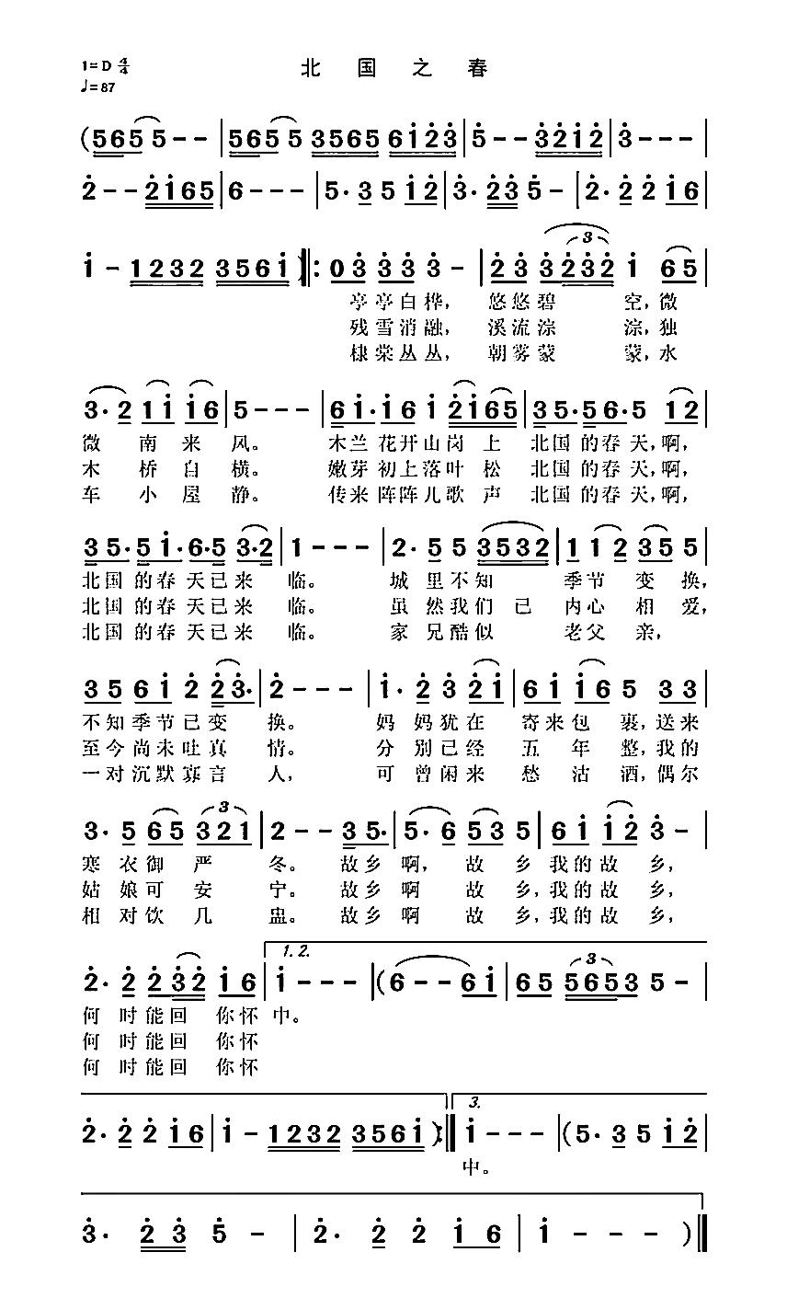
Part 02 歌曲（命题）
01

Slide 18
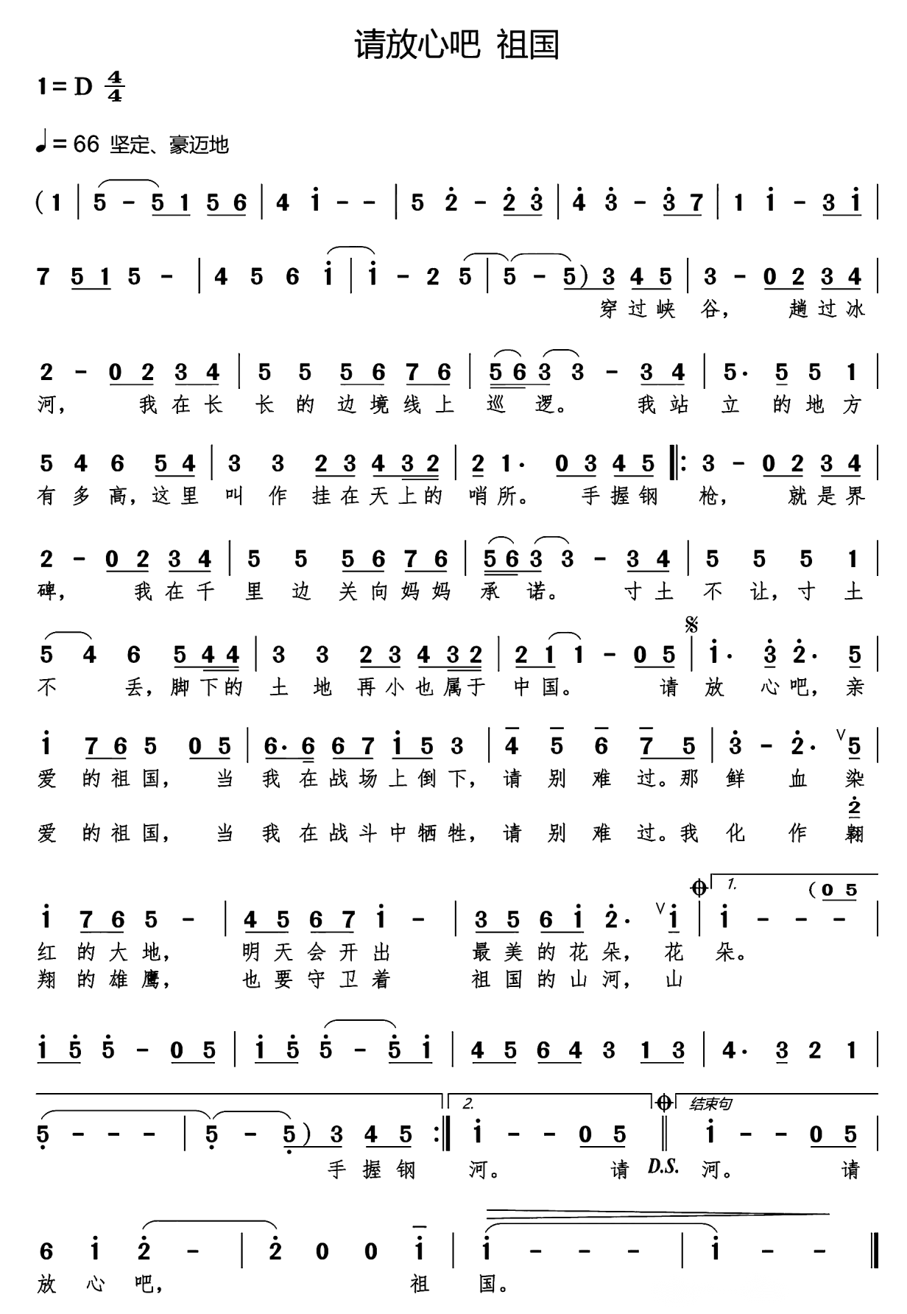
Part 02 歌曲（命题）
02

Slide 19
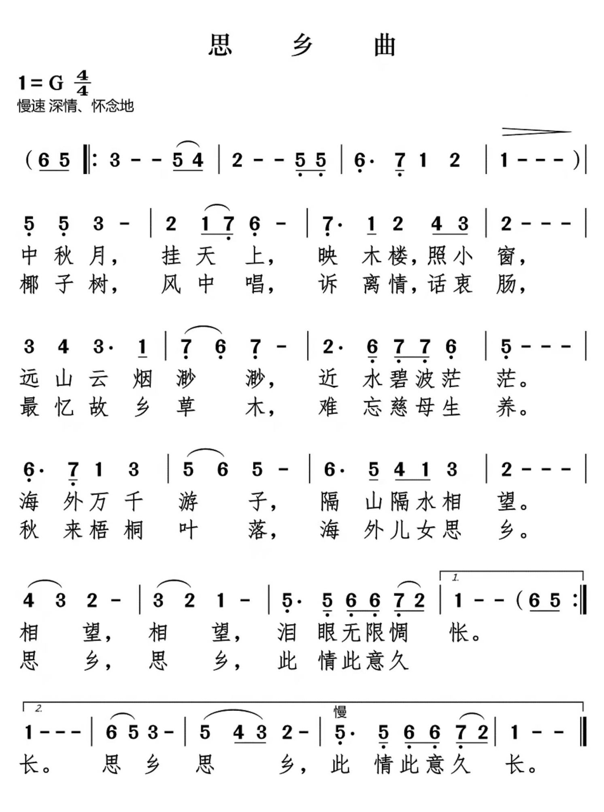
Part 02 歌曲（命题）
03

Slide 20
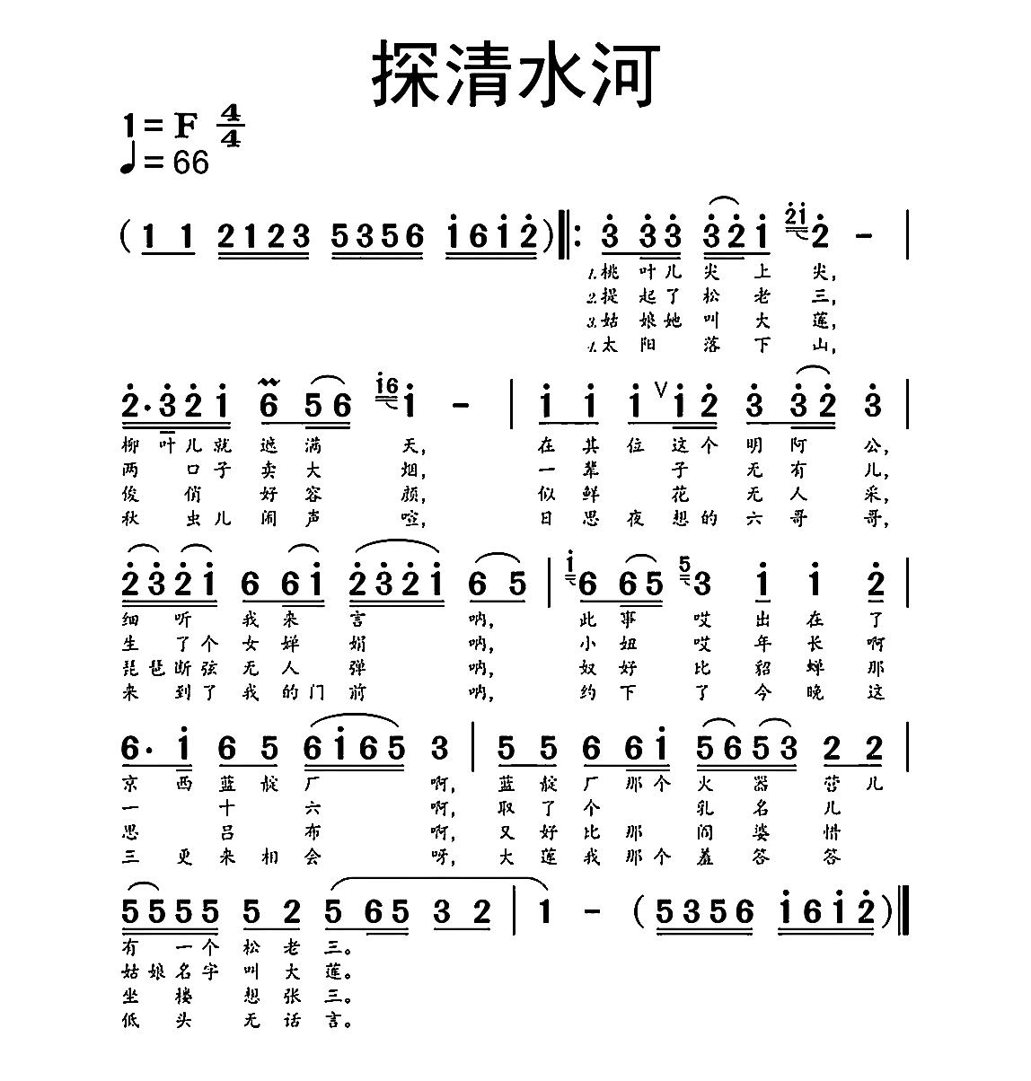
Part 02 歌曲（命题）
04

Slide 21
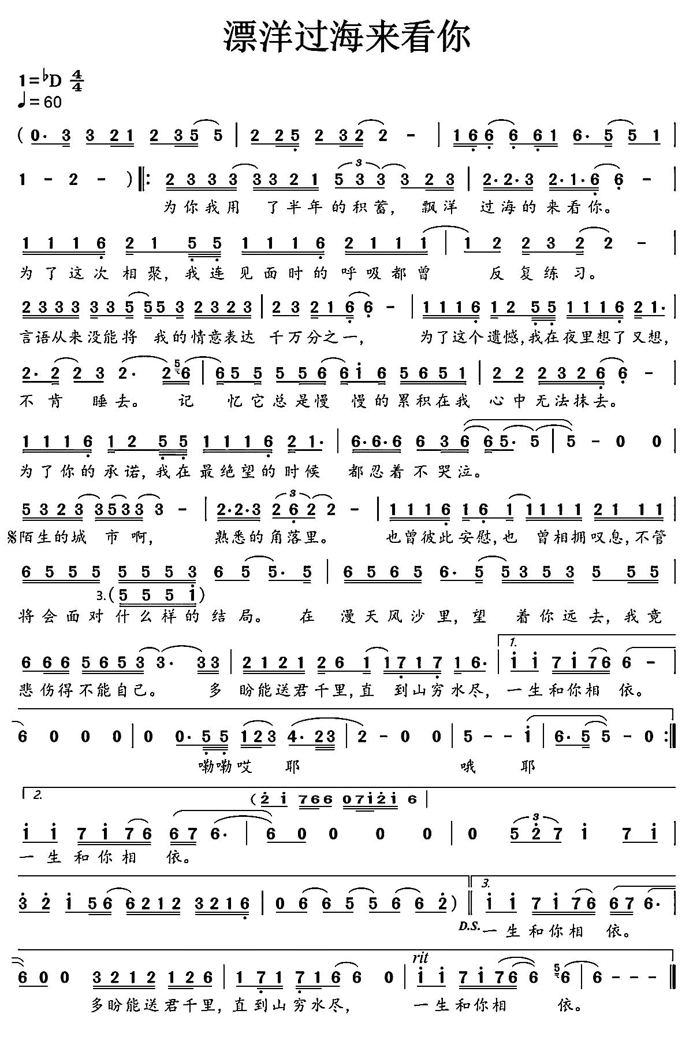
Part 02 歌曲（命题）
05

Slide 22
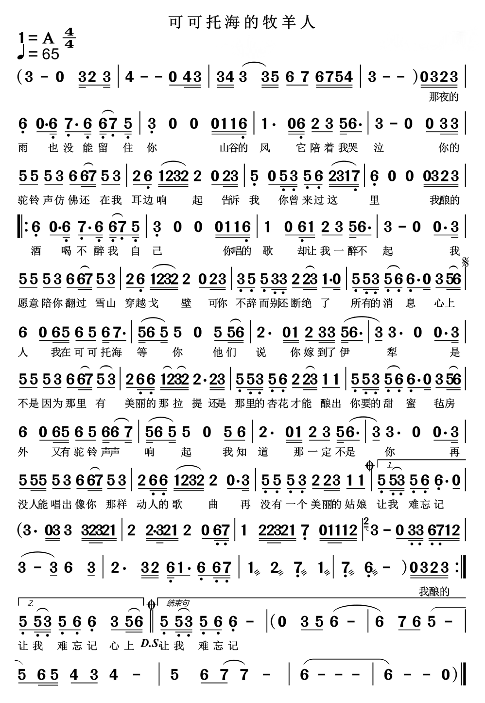
Part 02 歌曲（命题）
06

Slide 23
表演
Part 03
模仿4个人物形象，要求改变自己，形象鲜明，特征凸显，录制时长4分钟以内。

Slide 24
形体（命题）
Part 04
A.根据示范视频（详见小艺帮APP），完整地完成形体展示，录制时长1分30秒以内；
B.从公布的六段音乐中任选一段进行形体展示，录制时长1分30秒左右。

Slide 25
Part 04 形体（命题）
01
02
03
04
05
06
温馨提示：此页面为音频命题，请点击喇叭图案。若无声音，请在发布页面点击附件下载。

Slide 26
祝考试顺利
上海戏剧学院

